Slide 1
Монетарни систем

Slide 2
Значај монетарног система огледа се у томе што омогућава нормално функционисање привреде, стабилност новца и несметано обављање економских активности.
Монетарни систем има важну улогу јер:
  Омогућава размјену добара и услуга – новац се користи као средство плаћања и олакшава трговину.
  Обезбјеђује стабилност новца – доприноси очувању вриједности новца и контроли инфлације.
  Регулише количину новца у оптицају – утиче на понуду новца у привреди.
  Подстиче привредни развој – омогућава штедњу, инвестирање и кредитирање.
  Олакшава плаћања – омогућава ефикасно обављање домаћих и међународних трансакција.

Slide 3
Појам и дефиниција монетарног система
Представља подсистем ширег економског система земље са којим мора бити усклађен
Дефиниција МС:
  Монетарни систем је скуп правила, институција и инструмената којима се уређују издавање, оптицај и коришћење новца у једној држави, с циљем обезбјеђивања стабилности новца и нормалног функционисања привреде.

Slide 4
Састоји се из више елемената:
Новчана јединица
Новчани знак
Монетарне институције
Емисиони механизам
Монетарно регулисање

Slide 5
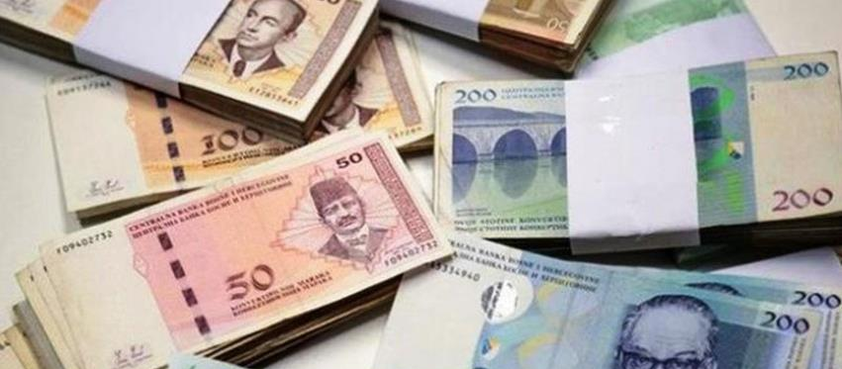
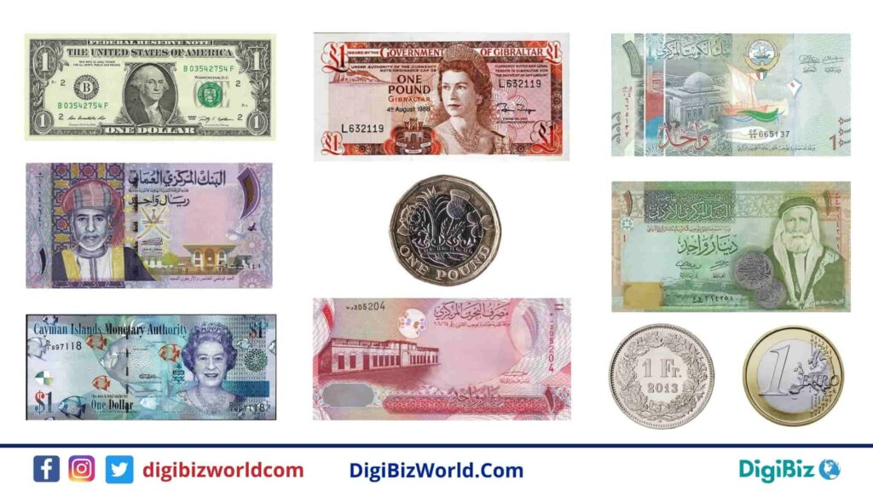
1. Новчана јединица
Законом утврђен новчани знак
Валута једне земље у различитим апоенима

Slide 6

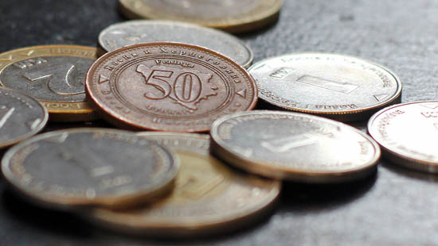
2. Новчани знак
Облик новца – папирни, ковани, депозитни и дигитални новац

Slide 7
3. Монетарне институције
  Пословне банке
  Централна банка

Slide 8
Пословне (комерцијалне) банке - историјат
Банке су економски субјекти, углавном организовани у форми АД, који се баве прикупљањем штедње, одобравањем кредита, платним прометом, и другим пословима

Slide 9
Finansijske institucije i imovina FI u BiH
Institucije | (FBiH) | (RS) | (Ukupno)
Banke* | 14 | 8 | 22
Društva za osiguranje i reosiguranje | 11 | 14 | 25
Mikrokreditne organizacije | 14 | 16 | 30
Investicioni fondovi | 19 | 15 | 34
Lizing društva | 4 | 0 | 4
Brokerske kuće | 2 | 4 | 6
Berze | 1 | 1 | 2
Ukupno | 65 | 58 | 123
Finansijske inst. | Aktiva (2023.) | Udio (%) | Aktiva (2024.) | Udio (%) | Aktiva (2025.) | Udio (%) | Indeks rasta aktive %
Banke | 40225.3 | 87.6 | 41810.9 | 87.7 | 43433.4 | 87.6 | 108.0 | 103.9
Društva za osiguranje i reosiguranje | 2586.6 | 5.6 | 2628.9 | 5.5 | 2751.2 | 5.6 | 106.4 | 104.7
Mikrokreditne organizacije | 1437.8 | 3.1 | 1539.5 | 3.2 | 1647.0 | 3.3 | 114.5 | 107.0
Investicioni fondovi | 1052.7 | 2.3 | 1049.5 | 2.2 | 1047.2 | 2.1 | 99.5 | 99.8
Lizing društva | 602.6 | 1.3 | 631.8 | 1.3 | 664.0 | 1.3 | 110.2 | 105.1
Brokerske kuće | 13.3 | 0.0 | 12.9 | 0.0 | 9.6 | 0.0 | 71.8 | 74.4
Berze | 11.1 | 0.0 | 10.8 | 0.0 | 11.4 | 0.0 | 103.1 | 106.1
Ukupno za sektor | 45929.4 | 100.0 | 47684.3 | 100.0 | 49563.8 | 100.0 | 107.9 | 103.9

Slide 10
Претеча савремених пословних банака биле су мјењачнице, познате још из периода прије нове ере.
Мјењачнице су у почетку осниване у пограничним областима, гдје је циркулисао метални новац разних држава и оне су вршиле њихову међусобну замјену.
Временом су трговци који су располагали већом количином металног новца, због сигурности исти повјеравали на чување мјењачницама са могућношћу да га могу без потешкоћа узети назад. Постају депозитне институције, а потом и кредитне.

Slide 11
Финансијске институције имају главни задатак, а то је да каналишу средства од финансијски суфицитарних ка финансијски дефицитарним субјектима.
Дакле, када говоримо о комерцијалним банкама, мислимо на оне финансијске институције чије су основне, класичне функције прикупљање средстава од становништва, државе, привреде и формирање депозитне масе од њих.
С друге стране су кредитни послови - комерцијалне банке пласирају кредите исто тако становништву, држави и привреди под одређеним условима. Дакле у класичним комерцијалним банкама два основна посла су прикупљање депозита и одобравање кредита.
Касније се развијају и девизне трансакције, ино плаћања, картични послови, веб банкарство....

Slide 12
Банке морају ширити спектар својих послова, према потребама својих клијената и тржишта.
Нпр. електронски новац.
Данас електронски новац све више замјењује коришћење готовине и чекова. Он пословним субјектима али и физичким лицима омогућава да без одласка у банку или неко друго мјесто обаве плаћање, путем свог компјутера и терминала.
Највећа предност: смањује трошкове и скраћују вријеме утрошено на трансакције

Slide 13
У развијеним земљама у којима постоји развијено финансијско тржиште, комерцијалне банке граниче или се претварају у инвестиционе банке. То значи да су оне активан учесник на тржишту новца и капитала, да преузимају берзанске послове, куповине и продаје ХОВ, ризичне трансакције и слично.
Колики удио и раст инвестиционих банака имамо, најбоље је показала посљедња финансијска криза која је ескалирала 2007. године.
Ризичне трансакције - секјуритизације кредита и недовољно строга регулаторна тијела који би ове послове пратили и контролисали.

Slide 14
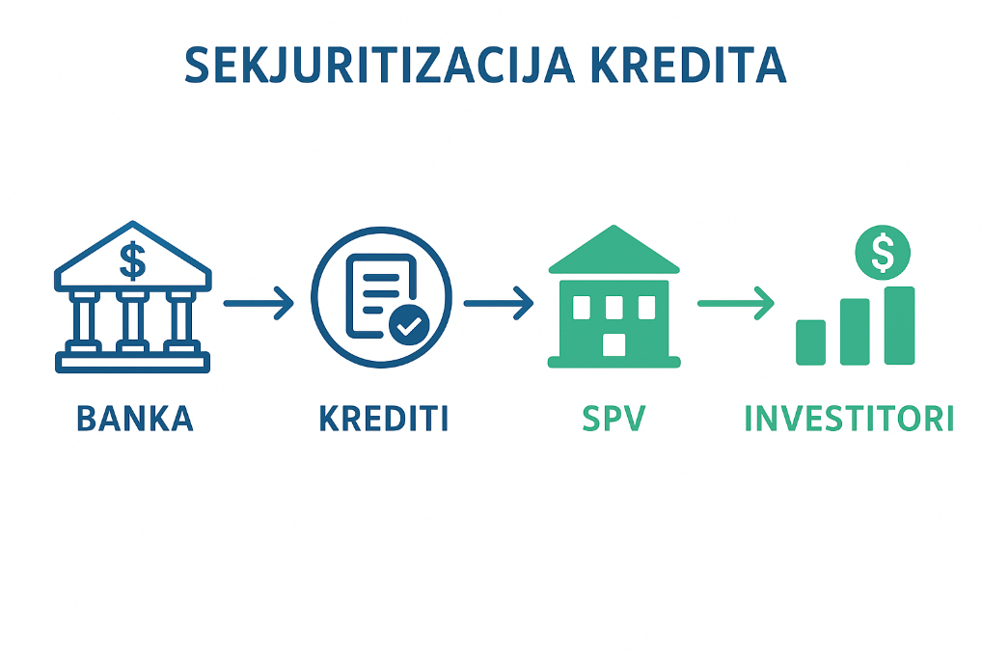
Потцијењен ризик (цијене некретнина неће никада пасти) + неконтролисана секјуритизација (лабава регулатива) = глобална финансијска катастрофа
Посљедице:
Банке и фондови су изгубили милијарде долара.
Настала је паника на финансијским тржиштима.
Многе велике институције (нпр. Lehman Brothers) су банкротирале.
Домино ефекат преливања кризе.
Свијет је ушао у велику рецесију.

Slide 15
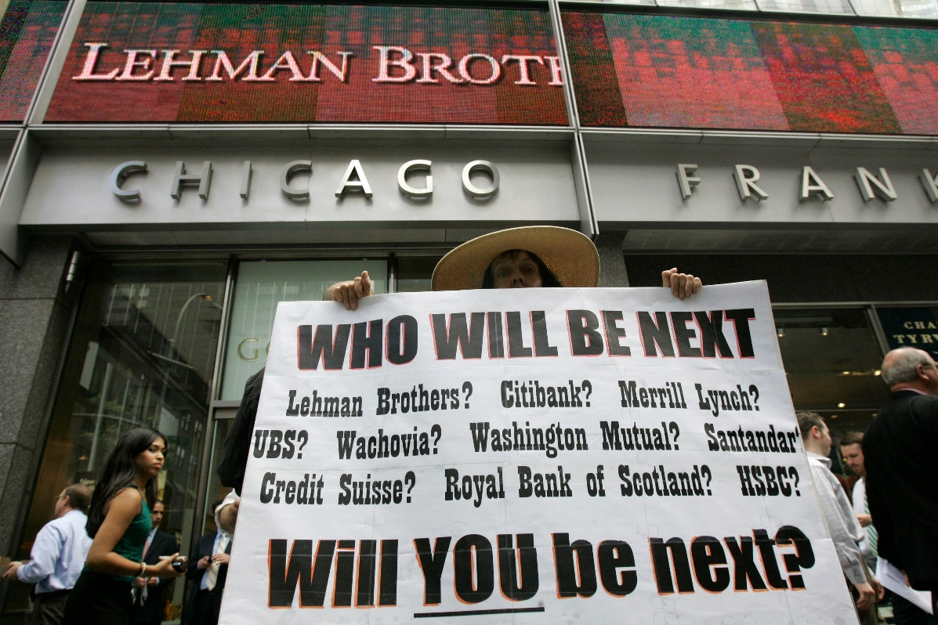
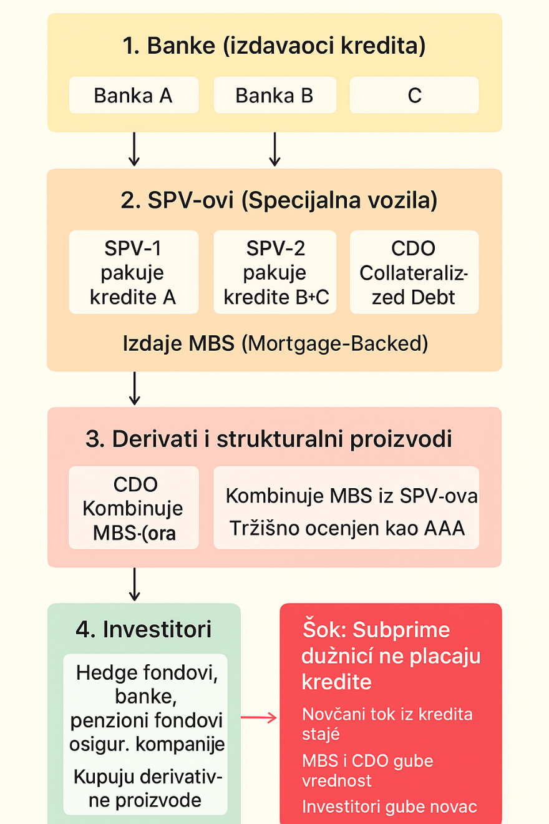


Slide 16
Заштита клијената: нпр. осигурање депозита – до 70.000,00 гарантује Агенција за осигурање депозита БиХ

Slide 17
Централна банка - појам
У разним земљама та банка носи различите називе:
народна, емисиона, државна, резервна.
Државни орган задужен за монетарну политику, са два основна циља: цјеновна стабилност и финансијска стабилност.

Slide 18
Историјат
Два извора настанка:
  Еволуцијом пословних банака
  Декретом државе
Историјски је повезана са централизацијом емисије банкнота у рукама једне или малог броја најстабилнијих пословних банака у које су држава и клијенти имали највеће повјерење
Одлуком државних органа
Закон о централној банци

Slide 19
Настају у 17. вијеку, прва је била ЦБ Шведске - Sveriges Riksbank основана 1668.
Једна од најпознатијих централних банака у Европи, Банка Енглеске, основана је 1694. са циљем куповине државног дуга и финансирања краљеве војне кампање.
До краја 20. вијека их је било укупно 18, да би данас 174 држава имало своју ЦБ
Првобитно су биле у приватном власништву а касније у државном

Slide 20
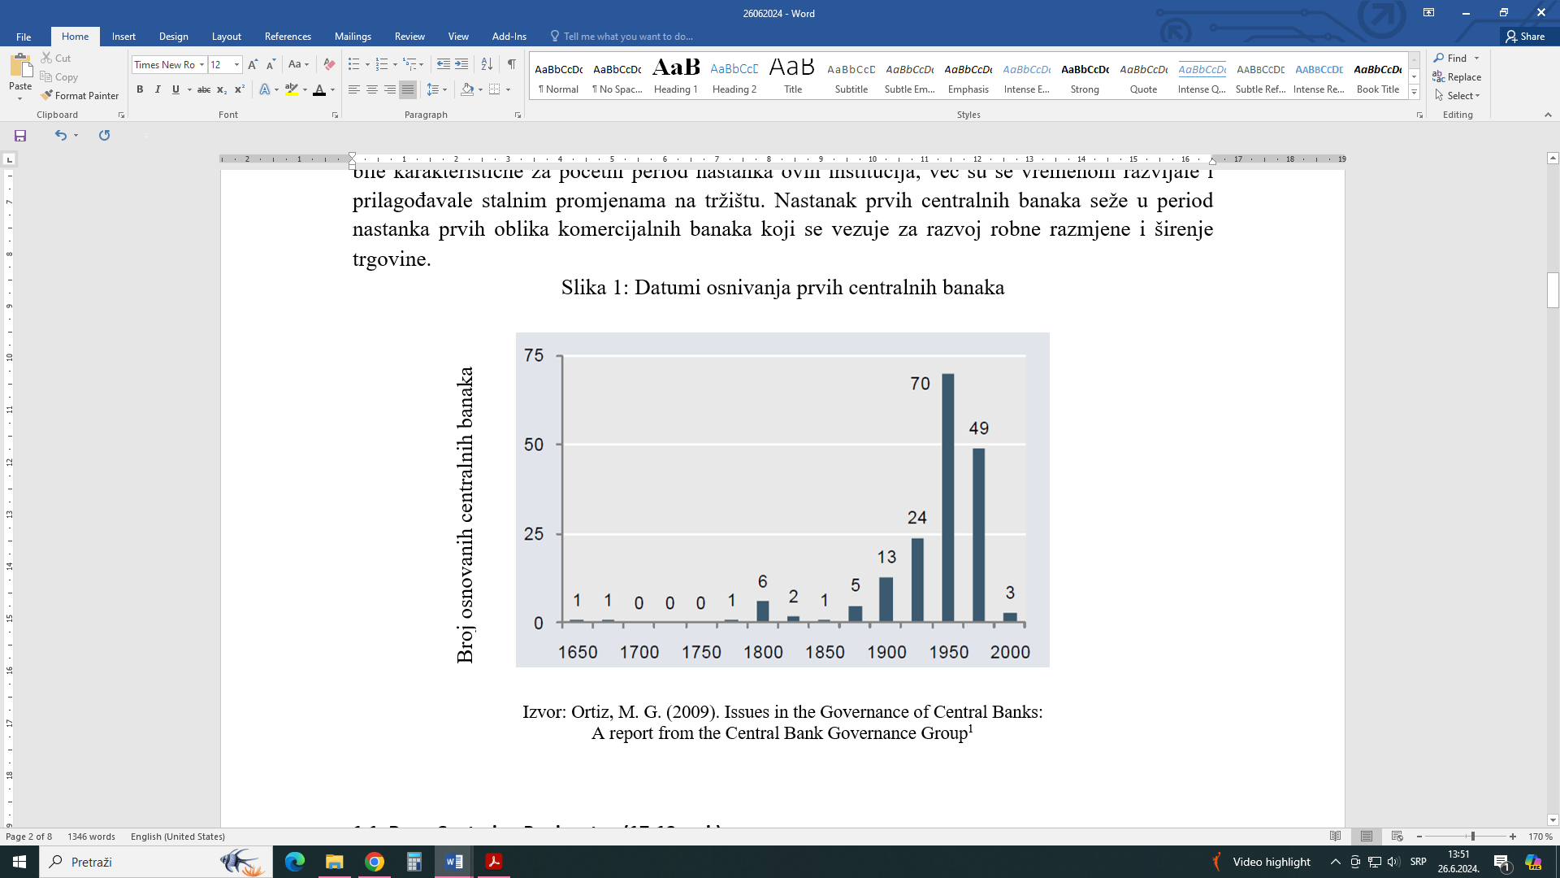
Датуми оснивања централних банака кроз вијекове

Slide 21
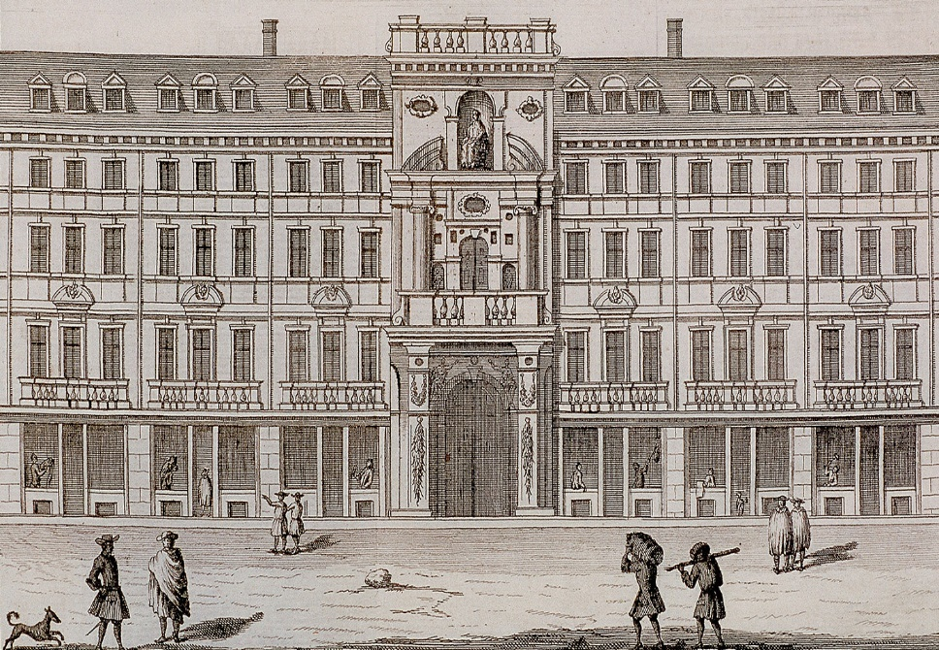
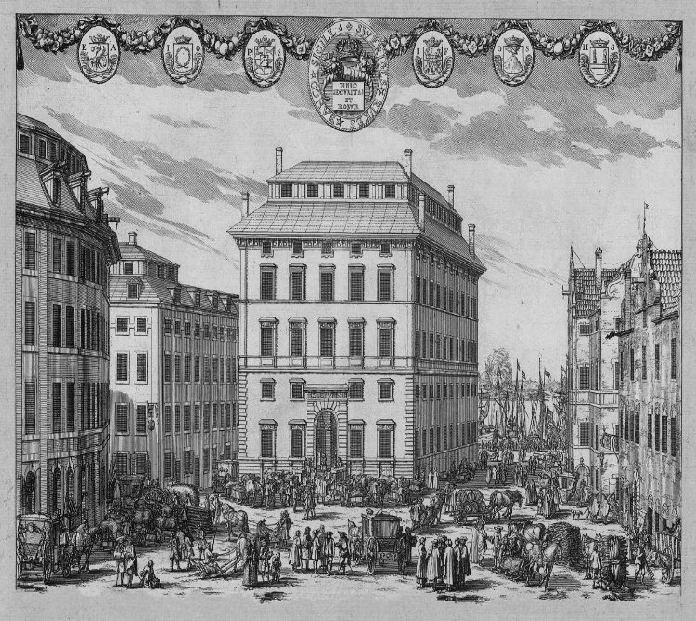
Riksbank of Sweden, 1656. | Bank of England, 1694.

Slide 22
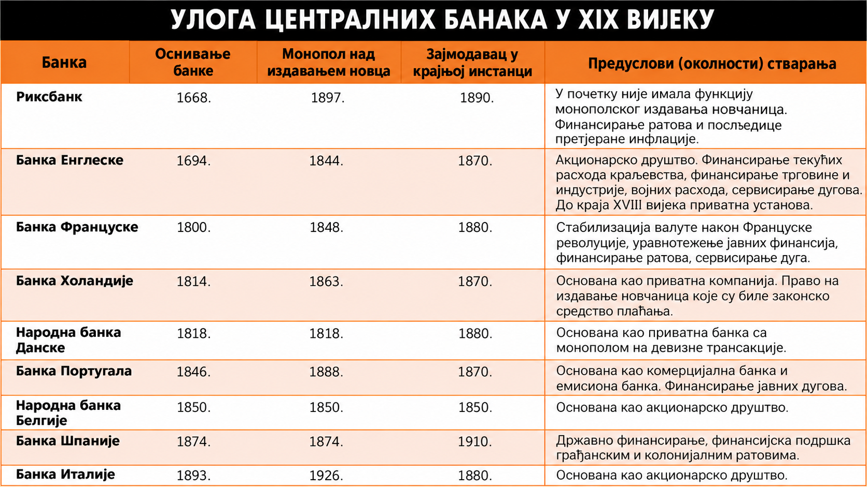

Slide 23
Задаци и циљеви
Првобитни задатак : да кредитира државу у смислу ратних дешавања, а касније финансирање државног буџета
Већи број циљева али примарни је стабилизациони циљ (развојне циљеве преузима фискална политика)
Цјеновна и финансијска стабилност
Активности централне банке

Slide 24
Активности (мјере) ЦБ
Референтне каматне стопе
Количина кредита и новчана маса
Финансијска тржишта
Укупна производња и инфлација

Slide 25
4. Емисиони механизам као дио монетарног система
Креирање примарног новца
Макромултипликација путем примарног новца

Slide 26
5. Монетарно регулисање
Оптимална количина новца у оптицају као основни задатак монетарне политике
Инструменти монетарног регулисања

Slide 27
Међународни монетарни систем

Slide 28
Међународни монетарни систем
Међународни монетарни систем дефинисан је као скуп правила, обичаја, принципа, инструмената, услуга и организација за спровођење међународних плаћања.
Међународни монетарни систем (ММС) може се сматрати квалитетним ако испуњава два основна предуслова:
  1) ако утиче на максимизацију међународних трговинских токова и
  2) ако доводи до равномјерне расподјеле користи од међународне размјене по цијелом свијету.

Slide 29
Процијењују се на основу сљедећих критеријума:
  1. Прилагодљивост - односи се на способност уравнотежења неравнотеже платног биланса. Квалитетни ММС карактерише минимизирање трошкова и вријеме прилагођавања;
  2. Ликвидност - односи се на износ расположивих девизних резерви за потребе уравнотежења неравнотежа платног биланса и
  3. Поузданост - као критеријум који се односи на познавање квалитетног функционисања механизама прилагођавања, као и знање одржавања апсолутне и релативне вриједности девизних резерви.

Slide 30
Његова кључна функција је пружање одговарајуће међународне ликвидности.
Специфичност међународних економских односа је недостатак јединственог монетарног медија који би био средство размјене, обрачунско средство и средство девизних резерви.

Slide 31
Међународни монетарни систем такође се може дефинисати као институционални оквир којим су регулисана међународна плаћања, кретање капитала и начин утврђивања девизних курсева.
До сада су постојала два ММС:
  златни стандард, и
  Бретонвудски монетарни систем.

Slide 32
Златни стандард
У овој фази, вриједност новца је одређивана на основу количине злата садржане у њему (јер се новац на почетку ове фазе још увијек ковао од злата), што је представљало једноставан процес.
Међутим, трговцима је ношење новца скованог од злата у далеке крајеве било доста ризично због могућности да буду покрадени.
Тако су се јавиле цедуље које су банке издавале којима се гарантовало да именовани има депоновану количину злата на располагању, које су биле директно замјењиве за ковани новац. Ова фаза монетарног система је позната као чисти златни стандард.
Тај период је обухватао 1870 – 1914 и подразумијевао претворивост папирног новца у злато. Новчанице имају “златно покриће”.

Slide 33
Златни стандард
Фазе златног стандарда:
Чисти златни стандард (1870 – 1914) претворивост папирног новца у злато. Новчанице имају “златно покриће”.
Златно-полужни стандард (између два свјетска рата) - претворивост само већих вриједности папирног новца у златне полуге.
Златно-девизни стандард (након II свјетског рата) - претворивост папирног новца у страни папирни новац који је претворив у злато.

Slide 34
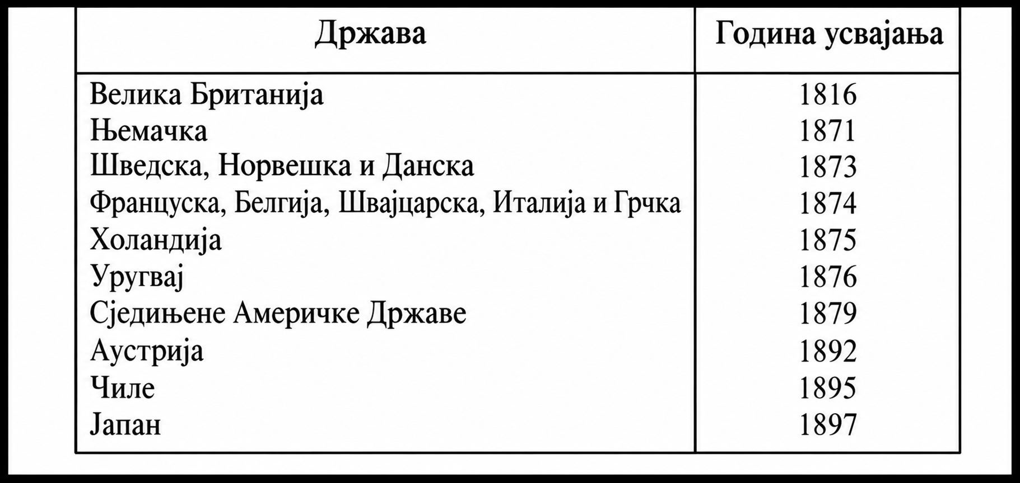
Датуми усвајања златног стандарда

Slide 35
  Златни стандард постоји када већина држава:
  1. користи златни новац као средство размјене
  2. има фиксан однос између унце злата и валуте
  3. дозвољава неограничене токове злата - злато се може слободно увозити и извозити
  4. новчанице су морале имати златну подлогу да би се осигурала пуна конвертибилност за злато
  5. домаће новчане резерве су расле и падале са златним токовима

Slide 36
Доба златног стандарда карактерисало је:
  Релативно слободна трговина и слободно кретање капитала
  Одсуство аутономије у вођењу монетарне политике
  Релативно ниска инфлација због аутоматски контролисаног раста новчане масе
  Релативно високе стопе економског раста у свијету
  Проблем недовољне ликвидности због ограничене производње злата (што је ограничавало раст новчане масе у складу са растом производње)

Slide 37
Крајем 19. вијека све привредно важне државе су дефинисале износ валуте у унци злата.
Временом, разлика у цијени за унцу злата између двије валуте постала је курс тих валута. Примјена златног стандарда значила је прву употребу званичних девизних курсева.
Режим девизног курса у вријеме златног стандарда је режим фиксног девизног курса.

Slide 38
Златни паритет
На примјер, при златном стандарду златник од 1 фунте у Великој Британији садржавао је 113,0016 јединица чистог злата, док је златник у САД садржавао 23,22 јединице. То је значило да је доларска цијена фунте била 113, 0016/23,22 тј приближно 4,87. То је био златни паритет.
Трошак превоза 1 фунте злата између САД и ВБ износио је око 3 цента, што је практично значило да курс долара и фунте није могао да варира за више од 3 цента изнад или испод златног паритета. Из простог разлога што нико не би за једну фунту дао више од 4,90 долара умјесто 4,87.

Slide 39
  Предности златног стандарда
Предности су:
  1.Крајње обезбјеђење од инфлације. Због својих основних резерви, зл. стандард ствара стабилност цијена и елиминише злоупотребе од стране ЦБ тј. хиперинфлацију
  2. аутоматско прилагођавање платног биланса
    дефицит-одлив злата-пад количине новца-дефлација-пад домаћих цијена-већи извоз-већа каматна стопа-већи прилив капитала из иностранства
    суфицит-прилив злата-раст количине новца-инфлација-раст домаћих цијена-мањи извоз-мања каматна стопа-мањи прилив капитала из иностранства

Slide 40
Недостаци златног стандарда
Недостаци:
  1. понуда резерви новоископаног злата су доста лимитиране па су међ.трговина и инвестиције могле бити успорене и ограничене - дефлација
  2. држава може да напусти златни стандард. Нема механизма да примора државу да се понаша према правилима златног стандарда

Slide 41
КРАЈ ЧИСТОГ ЗЛАТНОГ СТАНДАРДА
I свјетски рат је означио крај чистог златног стандарда. Потребе финансирања ратних издатака су надмашивале златне резерве, па је штампан новац без златног покрића.
Након рата:
  хиперинфлација у многим земљама,
  девизни курсеви слободно осцилирају.
Почетком 1920, покушаји враћања златног стандарда. Уведени су:
  Златно-полужни и
  Златно-девизни стандард.

Slide 42
Злата је било много мање и није било потпуног покрића валутом. Тада почињу да се користе резервне валуте најјачих земаља, прије свега фунта и долар.
Европске економије, изашле су из Првог свјетског рата са уништеним економским потенцијалом, високом инфлацијом и високом политичком нестабилношћу. Циљеви националних економија су стављени у први план
Дампинг валуте (конкурентске девалвације) и раст протекционизма
30их година настаје Велика криза и депресија, која је на крају резултирала Другим свјетским ратом.
1936. дефинитивни слом златног стандарда.

Slide 43
Бретонвудски златно-девизни стандард (1944-1973)
1944. године, у Бретон Вудсу (САД) договорени су принципи послијератног међународног монетарног система (Кејнсов и Вајтов план).
Основан је Међународни монетарни фонд као његов стуб.
Паритет долара је утврђен у злату – 35 долара за унцу злата. САД су се обавезале да ће откупљивати и продавати злато на захтјев централних банака чланица по цијени од 35 долара за унцу злата.

Slide 44
Циљеви | Инструменти
Спријечити валутни дампинг | Утврђивање паритета и одржавање курса на нивоу +/-1% око утврђеног паритета
Приморати земљу да се придржава правила | Земља не може сама да мијења паритет без сагласности ММФ (само у случају фундаменталне неравнотеже), те мора обезбиједити конвертибилност за текуће трансакције
Избјећи посљедице крутих правила (која су постојала у златном стандарду) | Девизни курсеви су фиксни, али прилагодљиви; ММФ позајмљује средства земљама са платнобилансним потешкоћама; Земље de facto имају могућност да аутономно остварују домаће циљеве и стерилишу ефекте девизних трансакција.
Кредибилан и стабилан међународни монетарни систем | Злато је и даље у центру система; Земље могу конвертовати потраживања у злато по фиксном курсу; Дозвољава се контрола кретања капитала (осим за текуће трансакције)

Slide 45
Бретонвудски златно-девизни стандард (1944-1973)
САД су из II свj. рата изашле са 60% свјетских златних резерви, те су имале довољно резерви за креирање количине долара које су стицале иностране централне банке како би обезбиједиле покриће домаћег новца
1973- друга девалвација долара, са 38$ на 42,22$ за једну унцу злата
Сталне девалвације - крај Бретонвудског златно девизног стандарда
Валуте су почеле да флуктуирају на девизним тржиштима

Slide 46
Европски монетарни систем
Усљед промјена у међународним економским односима, крајем 60-тих година долази до нових импулса за успостављање новог свјетског монетарно-девизног система.
У основи европских интеграција увијек су били како економски тако и политички утемељени фактори, од жеље да се спријече ратови и разарања па до економских користи проширења интеграција
Као основни разлог наводи се да су „шездесете године биле вријеме неодговорне инфлаторне монетарне политике САД – која је штампала новац за финансирање Вијетнамског рата.“ С обзиром да су све главне валуте биле везане за долар у то вријеме америчка инфлација је пренијета и у Европу.
То је резултирало постепеним сломом глобалног система фиксних девизних курсева

Slide 47
Историјски, Европски монетарни систем служио је као мост између Бретонвудског система у чијем је центру био долар, и монетарне уније.
Европска комисија је 1977. године предложила формирање Европског монетарног система (European Monetary System - EMS).
Утемељен је у јуну 1978. године у Бремену на конференцији шефова држава и влада деветорице, а ступио је на снагу 1979.
тада су га чиниле све тадашње чланице ЕЕЗ: Њемачка, Француска, Велика Британија, Белгија, Холандија, Луксембург, Данска, Ирска и Италија.

Slide 48
ЕМС је основан с циљем да обезбиједи монетарну сарадњу и стабилност између држава чланица како би се убрзало кретање ка заједничкој валути, монетарној власти и монетарној унији у Европи, и остварио виши ниво економске интеграције

Slide 49
ХВАЛА НА ПАЖЊИ!

